Slide 1
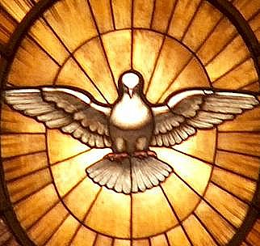
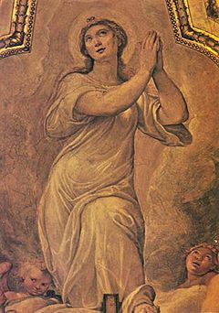
Święta Zuzanna Rzymska
Rodzina św. Zuzanny pochodziła z Dalmacji i była powiązana z cesarzem Dioklecjanem. Jej ojciec oraz jego brat - Kajus po konwersji na chrześcijaństwo zostali wyświęceni na kapłanów, a w 283 r. Kajus został wybrany biskupem Rzymu (papieżem). Zuzanna również postanowiła poświęcić swe życie i dziewictwo Bogu. W 293 r. celem zapewnienia sukcesji wyznaczonemu przez siebie następcy i zachowania władzy w kręgu rodzinnym, cesarz Dioklecjan ogłosił zaręczyny Zuzanny z młodym generałem Galeriusem. Zuzanna odmówiła dochowując wierności uprzednio podjętej decyzji oddania swego życia Chrystusowi. Decyzja ta wywołała zamieszanie w rodzinie Zuzanny. Część rodziny, która przyjęła chrześcijaństwo pochwalała decyzję Zuzanny, część pogańska nalegała na przyjęcie propozycji cesarskiej. Wkrótce pojawiły się podejrzenia o wyznawanie przez Zuzannnę i jej najbliższych nielegalnej wówczas w cesarstwie rzymskim wiary chrześcijańskiej. Poproszona przez konsula rzymskiego Macedoniusa o wykazanie lojalności względem cesarstwa w akcie oddanie czci rzymskiemu bóstwu Jowiszowi - również odmówiła. Pokrewieństwo z cesarzem uchroniło ją jednak przed natychmiastowym aresztowaniem. Dopiero bezpośredni rozkaz Dioklecjana, który dowiedział się o powodach odrzucenia jego propozycji przez Zuzannę, spowodował jej aresztowanie i śmierć męczeńską. Podobny los spotkał jej ojca oraz jego niechrześcijańskich braci i ich rodziny. Wuj Zuzanny - papież Kajus - uniknął śmierci ukrywając się w katakumbach. W Rzymie znajduje się kościół tytularny pod wezwaniem św. Zuzanny, stojący w miejscu gdzie stał jej dom rodzinny. W kościele tym znajdują się relikwie św. Zuzanny i jej ojca - św. Gabinusa. Święto liturgiczne obchodzone jest 11 sierpnia. Obowiązkowe wspomnienie św. Zuzanny Rzymskiej jest zawarte w Mszale z 1962 roku używanym przez katolickie zgromadzenia tradycyjne. W tychże zgromadzeniach tego dnia obowiązuje czerwony kolor szat liturgicznych.

Slide 2
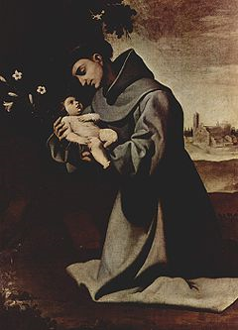
Święty Antoni Padewski
Antoni Padewski, (ur. 1195 w Lizbonie, zm. 1231 k. Padwy) – włoski teolog, franciszkanin, święty Kościoła katolickiego, prezbiter i doktor Kościoła. Pochodził z bogatej, szanowanej rodziny. Ochrzczono go imieniem Ferdynand. Przed 20 rokiem życia wstąpił do zakonu Kanoników Regularnych św. Augustyna. Studiował dzieła klasyków łacińskich i święte księgi.
W 1219 otrzymał święcenia kapłańskie. W 1220 wstąpił do zakonu franciszkanów, przyjął imię Antoni i rozpoczął studiowanie myśli św. Franciszka. Studiował Pismo Święte, udzielał się w pracy duszpasterskiej i kaznodziejskiej. Jego kazania stały się sławne. Wkrótce wyruszył do Maroka, aby tam nauczać. Jednak choroba nie pozwoliła mu kontynuować podróży. Podjął pracę w przytułku dla ubogich we Włoszech. Następnie przełożeni wysłali go w celu głoszenia Ewangelii w Lombardii. Pracował też jako wysłannik kapituły do papieża Grzegorza IX, który nakazał mu pisać kazania na dni świąt. W 1227 mianowano go prowincjałem obszaru Emilia-Romania. Przez trzy kolejne lata Antoni pisał też kazania niedzielne. Antoni osiadł w klasztorze Świętej Marii w Padwie. Następnego roku ciężko zachorował na puchlinę wodną i zmarł mając 36 lat. Uważa się, że pewnej nocy Dzieciątko Jezus odwiedziło Antoniego, ucałowało i powiedziało, jak bardzo go kocha. Dlatego też świętego przedstawia się często z Dzieciątkiem na ręku. Przypisuje się mu wiele cudów, dzięki którym jest powszechnie wielbiony na całym świecie. Święty Antoni jest patronem osób i rzeczy zaginionych, wielu miast (m.in. Lizbony, Padwy), parafii oraz kościołów na całym świecie, franciszkanów, antoninek oraz wielu bractw; dzieci, górników, małżeństw, narzeczonych, położnic, ubogich, podróżnych. W ikonografii św. Antoni przedstawiany jest w habicie franciszkańskim; nieraz głosi kazanie, czasami trzyma Dziecię Jezus. Jego atrybutami są: księga, lilia, serce, ogień – symbol gorliwości, bochen chleba, osioł i ryba.

Slide 3
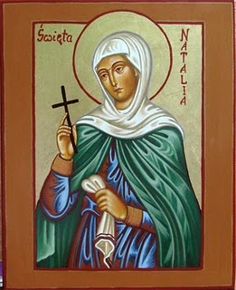
Święta Natalia z Nikomedii
Święta Natalia z Nikomedii, męczennica, jest jedną z trzech świętych o tym imieniu. jej wspomnienie przypada 1 grudnia. Żyła w Nikomedii na przełomie II/III wieku. Wedle przekazów miała ponieść śmierć męczeńską w czasach panowania cesarza Maksyminusa ( zm. 238 ). Natalia miała być żoną męczennika Hadriana. Pozostając na wolności, miała pocieszać i wspomagać uwięzionych. Ofiarnie, z całym oddaniem troszczyła się szczególnie o swojego męża, aby się nie zachwiał w wierze. Kobieta była osobą o mocnej i żywej wierze, która z całym oddaniem zatroskana jest o wszystkich potrzebujących pomocy i pociechy, zwłaszcza o skazanych na śmierć współwyznawców. Dają nam obraz kobiety prawdziwie chrześcijańskiej, kierującej się miłością Boga i bliźniego. Sama stała się ofiarą tej największej cnoty chrześcijańskiej. Legendą jest na przykład dręczenie licznej grupy chrześcijan w Nikomedii na oczach cesarza. Święta Natalia i jej małżonek, męczennik, cieszyli się kultem od początku. Już w 7 wieku w Rzymie wzniesiono kościół pod wezwaniem świętego Hadriana dla jego relikwii. Z Konstantynopola do Rzymu przeniesiono później także relikwie świętej Natalii, aby święci małżonkowie mogli razem spoczywać i odbierać kult od wiernych czcicieli. W 1110 roku relikwie Natalii i Hadriana przeniesiono do flamandzkiego klasztoru. Obecnie jej wspomnienie przeniesione jest na dzień 1 grudnia. Od czasu translacji jej relikwie do Rzymu obchodzono również i wspomnienie przeniesienia jej relikwii pod datą 8 września. Ikonografia przedstawia ją zwykle z mężem Hadrianem, który ginie męczeńską śmiercią.

Slide 4
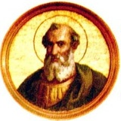
Święty Wiktor I
Wiktor I (zm. ok. 199) — papież w latach 189 - 199, święty Kościoła katolickiego. Pochodził z rzymskiej prowincji Africa, a jego językiem ojczystym była łacina (był pierwszym papieżem mówiącym po łacinie). Starał się autorytatywnie wprowadzić wszędzie świętowanie Wielkanocy w pierwszą niedzielę po 14 dniu miesiąca nisan. Był pierwszym papieżem, który miał kontakty z dworem cesarskim. Dzięki temu zdołał doprowadzić do uwolnienia chrześcijan skazanych na pracę w kopalniach Sardynii. Określił, że w specjalnych i nagłych wypadkach można używać do chrztu jakiejkolwiek wody. W 196 r. ekskomunikował za głoszenie adopcjanizmu Teodora, garbarza z Bizancjum. Za jego pontyfikatu w liturgii coraz częściej używano łaciny. Był często krytykowany zarówno ze względu na swoje pochodzenie jak i z powodu swoich decyzji. Wspomnienie liturgiczne w Kościele katolickim obchodzone jest 28 lipca

Slide 5
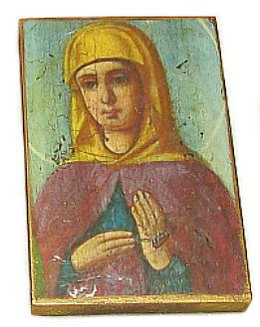
Święta Klaudia
Święta Klaudia to Rzymianka wymieniona w liście św. Pawła do Tymoteusza (4-21), w zakończeniu, w którym apostoł przekazuje przywódcy gminy w Efezie pozdrowienia od innych osób. Można zatem domniemywać, że Klaudia była znaczącą postacią wśród pierwszych rzymskich chrześcijan. Czasem utożsamia się ją z żoną również wzmiankowanego w tym piśmie Prudensa, czasem z wymienianą w apokryfach żoną Poncjusza Piłata, Klaudią Prokulą. Nie ma jednak wzmianek o wczesnym kulcie świętej Klaudii, wymienia ją jedynie angielskie martyrologium Wilsona, datując jej wspomnienie na 7 sierpnia. Inne święte o tym imieniu to rzymska męczennica z ok. 300 roku (wspomnienie 20 marca), męczennica z Ankary z IV wieku (wspomnienie 18 maja) oraz Claudia von Genf, żyjąca w końcu XV wieku (wspomnienie 18 sierpnia).

Slide 6
Święty Marcin z Tours
Marcin z Tours (ur. 316 - zm. w 397) – biskup Tours, święty Kościoła katolickiego i prawosławnego. Jego ojciec, który nadał synowi imię pochodzące od boga wojny Marsa. Jako dziecko przeniósł się wraz z rodzicami do Pavii, miasta we Włoszech. Tam poznał chrześcijan i mając zaledwie 10 lat wpisał się na listę katechumenów. W wieku 15 lat św. Marcin obrał stan żołnierski i został rzymskim legionistą. W Galii miało miejsce znane zdarzenie z jego życia. Zimą gdy napotkał półnagiego żebraka, oddał mu połowę swojej żołnierskiej opończy. W nocy po tym zdarzeniu w swoim śnie zobaczył Chrystusa odzianego w jego płaszcz, który mówił do aniołów: "Patrzcie, jak mnie Marcin, katechumen, przyodział". Postanowił zrezygnować ze służby wojskowej. Okazja do wystąpienia z wojska nadarzyła się w 356 r. Wówczas to towarzyszył ówczesnemu Cezarowi Julianowi w wyprawie do Galii przeciwko germańskim plemionom łupiącym te tereny. Był wówczas zwyczaj, że żołnierzom w przeddzień bitwy, dla zwiększenia morale, dawano podwójny żołd. Wówczas to Marcin poprosił zamiast żołdu o zwolnienie go ze służby w wojsku. Rozgniewany tym dowódca kazał go aresztować. Marcin poprosił wtedy, aby pozwolono mu do bitwy pójść bez broni w pierwszym szeregu, a on walczyć będzie jedynie znakiem krzyża. Następnego dnia Germanie poprosili jednak o pokój. Po powrocie z wojny Marcin uzyskał już łatwo zwolnienie z wojska. Pojechał wówczas na Węgry do swoich rodziców. Zdołał ich przed śmiercią nawrócić na wiarę chrześcijańską. W drodze powrotnej do Galii zatrzymał się w Mediolanie, a następnie udał się do Francji. Został tam serdecznie przyjęty przez biskupa św. Hilarego. Gdy wyznał biskupowi, iż jego pragnieniem jest poświęcić się Bogu, żyjąc życiem ascety, ten wydzielił mu w pobliskim Ligugé pustelnię. Stał się w ten sposób w 360 r. ojcem życia zakonnego we Francji. W 371 r. zmarł biskup Tours, ponieważ sława życia i cudów świętego mnicha znana była w całej okolicy, kapłani i wierni pragnęli, aby Marcin przyjął godność biskupa. Otrzymał święcenia kapłańskie i sakrę biskupią. Godność sprawował 25 lat. Wprowadził nowy styl pracy, do tej pory biskup mieszkał przy katedrze i tam przyjmował petentów. Tymczasem św. Marcin prawie stale był poza domem wśród wiernych. Często uczestniczył w synodach, odwiedzał sąsiednich biskupów. Gdy był już starszy założył klasztor gdzie najczęściej przebywał. Żył bardzo skromnie, a swoje ciało umartwiał nosząc włosiennicę oraz postami i pokutą za grzechy swoich wiernych. Rozpoczął na zachodzie regularne akcje burzenia świątyń i bałwanów pogańskich oraz wycinania świętych gajów. Dzięki nadzwyczajnej gorliwości w tym procederze, wkrótce z jego diecezji zniknęły wszystkie świątynie pogańskie. W dowód zasług Francuzi uczynili go swym patronem. Zmarł 8 listopada. W pogrzebie brało udział wielu biskupów i kapłanów, około 2000 mnichów i mniszek oraz wielkie tłumy wiernych.

Slide 7
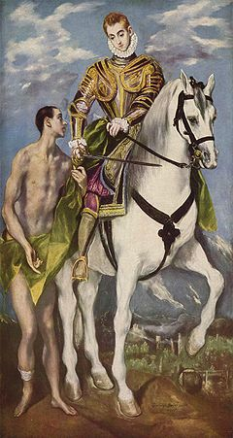
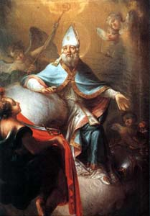
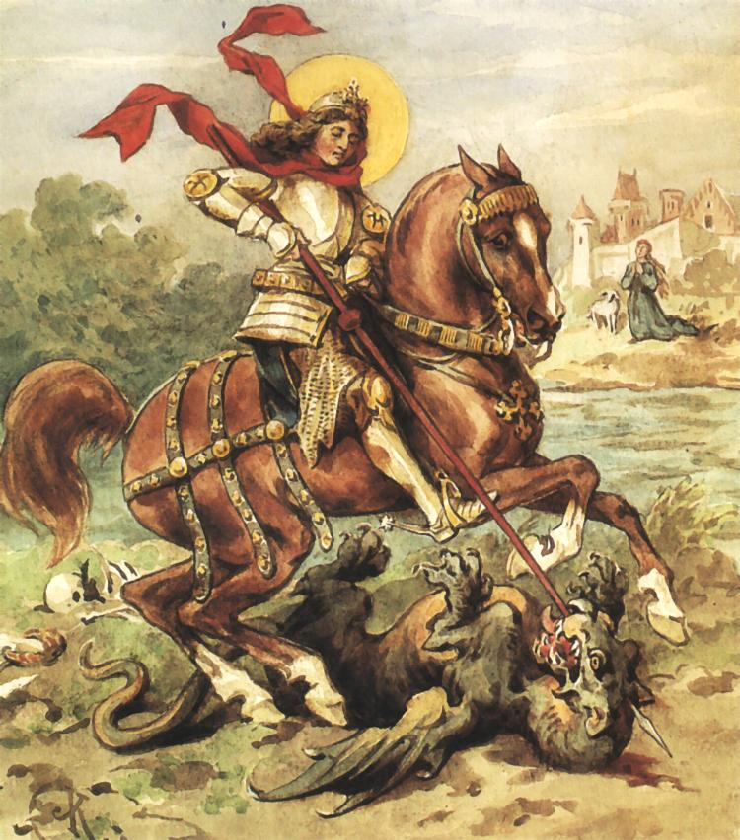
Święty Marcin z Tours
Święty Marcin z Tours

Slide 8
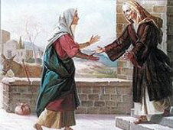
Święta Elżbieta
Elżbieta, sprawiedliwa (zm. w I wieku) – matka Jana Chrzciciela, żona kapłana Zachariasza i krewna św. Maryi, święta Kościoła katolickiego i prawosławnego, koptyjskiego, ewangelicznego i ormiańskiego. Wraz z mężem mieszkała niedaleko Jerozolimy, według tradycji w miejscowości Ain Karim. Urodziła dziecko mimo podeszłego wieku, po tym jak Zachariaszowi objawił się anioł w Świątyni Jerozolimskiej. Sprawiedliwa Elżbieta zmarła czterdzieści dni po swym mężu, a św. Jan Chrzciciel, ochraniany przez Boga, przebywał na pustyni aż do dnia swego pojawienia się narodowi izraelskiemu. Według tradycji cerkiewnej ciało Zachariasza odnaleziono w 415 roku i przewieziono do Konstantynopola, natomiast o relikwiach Elżbiety nic nie wiadomo. W ikonografii święci: Elżbieta i Zachariasz, przedstawiani są prawie zawsze razem. Występują w cyklach poświęconych Janowi Chrzcicielowi, głównie w scenach zwiastowania Zachariasza o narodzeniu Jana, odwiedzin Maryi Panny oraz w scenie, gdy Zachariasz pisze imię Jan. Wspomnienie liturgiczne św. Elżbiety i św. Zachariasza, w Kościele katolickim, obchodzone jest wspólnie 5 listopada (wg rzymskiego kalendarza).

Slide 9
Święty Jan Ewangelista
Jan Ewangelista (zm. ok. 100 w Efezie)- Urodzony prawdopodobnie w Betsaidzie, jako syn Zebedeusza i Salome, młodszy brat św. Jakuba Starszego. Według ewangelii był rybakiem nad Jeziorem Galilejskim, powołany został przez Jezusa na ucznia wraz ze św. Piotrem i św. Andrzejem w czasie wspólnego połowu ryb. Uważany jest za najmłodszego z apostołów i umiłowanego ucznia Chrystusa. Tradycja chrześcijańska przypisuje mu autorstwo Ewangelii wg Jana, Objawienia św. Jana (Apokalipsy) i trzech listów. Św. Jan Apostoł był najpierw uczniem św. Jana Chrzciciela. Za zezwoleniem mistrza został uczniem Jezusa. Św. Jan był świadkiem wskrzeszenia córki Jaira, tajemnicy przemienienia na Górze Tabor i konania w Ogrójcu. Łagodny i pełen miłości św. Jan nie był zawsze takim. Potrafił być także człowiekiem niecierpliwym i gwałtownym. Św. Janowi wraz ze św. Piotrem wyznaczył Chrystus Pan misję przygotowania ostatniej Paschy. Ewangelię napisał św. Jan prawdopodobnie po roku 70, kiedy powrócił z Pelli do Efezu. Miał w ręku Ewangelie synoptyków, dlatego jako naoczny świadek nauk Jezusa i wydarzeń z nim związanych, nie powtarza, co już napisano a za to uzupełnia wypadki szczegółami bliższymi. Jan, jako jedyny z dwunastu Apostołów, nie zginął śmiercią męczeńską. Umarł śmiercią naturalną, ponieważ tylko on za życia doznał męki, tzn. widział jak cierpi Jezus i nigdy się Go nie wyparł. Gdy Jan był już stary, przygotował Polikarpa, który później został biskupem Smyrny i mógł przekazać przesłanie Jana kolejnemu stuleciu. Jan jest patronem Albanii i Azji Mniejszej, aptekarzy, bednarzy, dziewic oraz zawodów związanych z pisaniem i przepisywaniem, owczarzy, płatnerzy, skrybów, ślusarzy, teologów, uprawiających winorośl oraz wdów. Święto liturgiczne obchodzone jest 27 grudnia. Atrybutem św. Jana jest m.in. orzeł, diakon Prochor, gołębica, kielich z Hostią, kielich zatrutego wina z wężem.

Slide 10
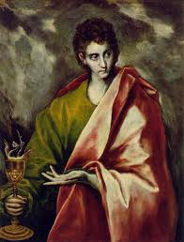
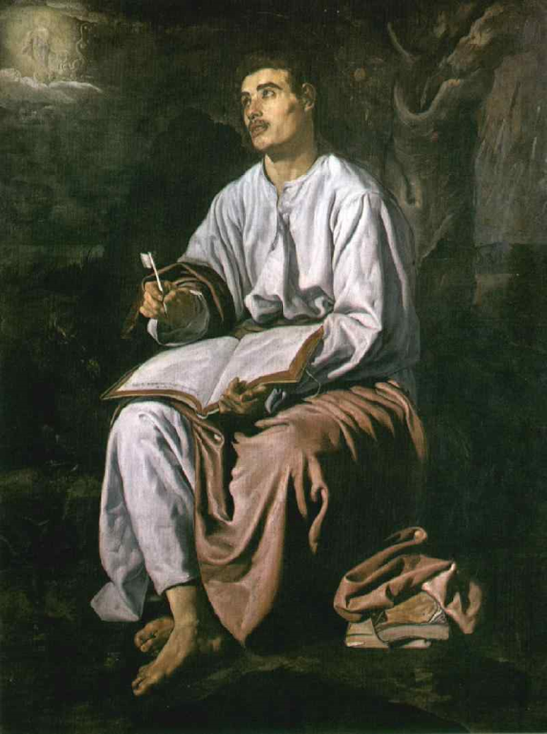
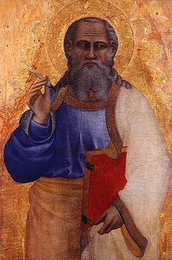
Święty Jan Ewangelista

Slide 11
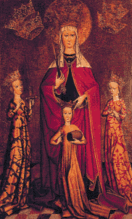
Święta Zofia Rzymska
Święta Zofia – wdowa, męczennica i święta Kościoła katolickiego oraz prawosławnego. Jest jedną z najstarszych świętych chrześcijańskich. Żyła w Rzymie w II wieku, w czasach cesarza Hadriana. Święta Zofia była pobożną wdową, tak też wychowywała swoje córki, noszące imiona trzech cnót chrześcijańskich: Wiara, Nadzieja i Miłość. Gdy odmówiła złożenia ofiary bogini Dianie, jej nieletnie córki poddano mękom na jej oczach. Nie załamało to matki, która zachęcała je do wytrwania. Po śmierci córek św. Zofia, pozostawiona przy życiu (bądź ze względu na swoje męstwo, bądź dlatego, by cierpiała po stracie dzieci) zmarła z rozpaczy na ich grobie. Inna wersja jako miejsce zdarzenia podaje Mediolan. Relikwie św. Zofii znajdują się w Rzymie, w bazylice San Silvestro in Capite. W ikonografii święta przedstawiana jest najczęściej wraz z córkami. Wspomnienie liturgiczne w Kościele katolickim obchodzone jest 15 maja.

Slide 12
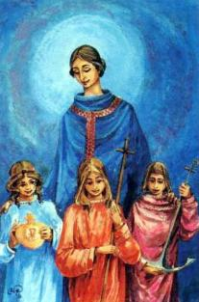
Święta Nadzieja
Imię żeńskie pochodzące od greckiego Elpis i łacińskiego Spes. W kręgach chrześcijańskich nazwy cnót boskich zaczęto nadawać jako imiona chrzestne. W Polsce imię Nadzieja pojawia się dziś sporadycznie Bardziej znane są rosyjskie formy tego imienia: Nadia, Nadieżda. Święta Nadzieja była córką św. Zofii i siostrą św. Wiary i św. Miłości. Żyła prawdopodobnie w I wieku. Po śmierci ojca wraz z matką i siostrami udała się do Rzymu. Gdy wybuchło jedno z prześladowań, namiestnik Antioch, nakazał matce złożyć ofiarę kadzidła na ołtarzu Diany. Gdy matka odmówiła, wtedy jej córki poddano wyszukanym torturom, które zakończyły się męczeńską śmiercią. Zofia, cierpiąc strasznie, zachęcała jednak swoje córki do wytrwania w wierze. Według jednej z wersji legendy po śmierci córek zabito również Zofię. Według innej wersji namiestnik Antioch, zdumiony męstwem Zofii, miał ją zostawić przy życiu. Jednak Zofia zmarła z bólu na grobie córek trzy dni później. Relikwie św. Nadziei, jej sióstr i matki spoczywają dziś w kościele św. Pankracego w Rzymie. W ikonografii św. Nadzieja jest przedstawiana najczęściej wraz z matką i siostrami.

Slide 13
Prezentację wykonała:
Zuzanna Gałuszka
Klasa III d

